Slide 1
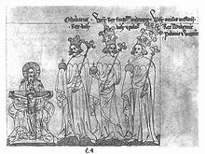
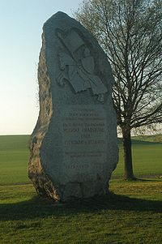
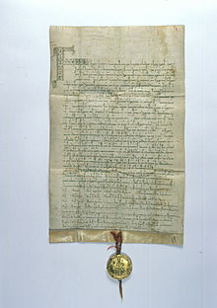
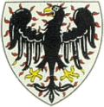
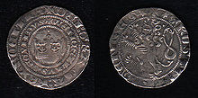
11.1 Poslední Přemyslovci
Elektronická učebnice - II. stupeň Základní škola Děčín VI, Na Stráni 879/2 – příspěvková organizace Dějepis
Zlatá bula sicilská
králové
Přemysl Otakar II.
Václav II.
Václav III.
Pražský groš
Poslední
Přemyslovci
Pomník bitvy na Moravském poli
Autor: Mgr. Zuzana Kadlecová

Slide 2
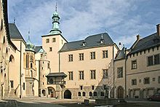
11.2 Co již víme?
Elektronická učebnice - II. stupeň Základní škola Děčín VI, Na Stráni 879/2 – příspěvková organizace Dějepis
Poslední
Přemyslovci
ve 13. století oporou moci
královské hrady a města
čeští králové vládnoucí
od roku 1198 do roku 1306
města
Přemysl
Otakar I.
poddanská
Václav I.
královská
zakladateli
šlechta a církev
centra výroby
a obchodu
Přemysl
Otakar II.
Václav II.
věnná –
královnina
horní-
centra těžby
zlata a stříbra
Václav III.

Slide 3
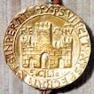
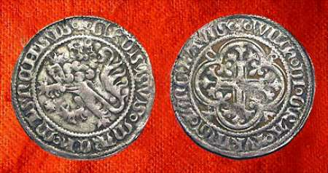
11.3 Jaké si řekneme nové termíny a názvy?
Elektronická učebnice - II. stupeň Základní škola Děčín VI, Na Stráni 879/2 – příspěvková organizace Dějepis
bula = kovová pečeť potvrzující platnost listiny (název se přenáší i na listinu samotnou)
„sicilská“ bula = nazývá se podle pečetě, kterou jí opatřil nový císař Fridrich II. z rodu Štaufů jako král Obojí Sicílie (ještě neměl císařskou pečeť)
kurfiřt = jeden ze sedmi mužů, kteří měli právo volit římského krále; český král patřil mezi ně a měl titul nejvyššího číšníka s právem a povinností plnit při hostinách císařův pohár
Desky zemské = od vlády Přemysla Otakara II. soubor nejdůležitějších dokumentů Českého státu se zápisy nejvyššího zemského soudu o změnách v držení majetku stavů i o rozsudcích potrestaných zločinců; později bylo zapisováno i usnesení zemských sněmů
vymření rodu po meči = v mužské linii
vymření rodu po přeslici = v ženské linii
pražský groš = mince o váze 3,975g ražená Václavem II. z kutnohorského stříbra od roku 1300 po mincovní reformě, kterou uskutečnili odborníci pozvaní z Florencie

Slide 4
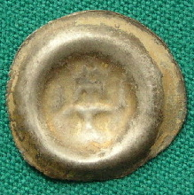
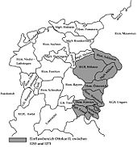
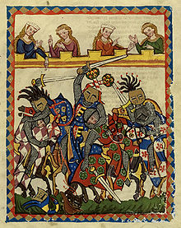
11.4 Co si řekneme nového?
Elektronická učebnice - II. stupeň Základní škola Děčín VI, Na Stráni 879/2 – příspěvková organizace Dějepis
„král železný a zlatý“
sňatek s dědičkou rakouských zemí
Markéta Babenberská
boje s uherským králem (Béla IV.)
bitva u Kressenbrunu 1260
porážka Uhrů
svatba s Kunhutou
křížová výprava proti Prusům
snaha o zisk císařské koruny
střet s Rudolfem Habsburským
1278 bitva na Moravském poli
porážka Přemysla
Přemysl Otakar II.
Přemysl Otakar I.
1212 Zlatá bula sicilská: vydaná Fridrichem II.
dědičný královský titul
volba českého krále českými stavy
právo českého panovníka volit císaře (kurfiřt)
seniorát nahrazen primogeniturou
změna znaku: orlice -> dvouocasý lev v červeném poli
mincovní reforma: brakteáty (jednostranná stříbrná mince)
vnější kolonizace pohraničí
zakládání měst: Hradec Králové, Litoměřice, …
Václav II.
Václav III.
Václav I. (Jednooký)
- 1278-1283 v zajetí strýce Oty
=„Braniboři v Čechách“
- schopný panovník, diplomat
- 1300 horní zákoník
ražba pražského groše
- rozvoj rytířské kultury
- 1300 zisk polské koruny,
- 1301 zisk uherské koruny pro syna
ztráta uherského trůnu
obhajoba polského trůnu
tažen í do Polska
v Olomouci zavražděn
roku 1306
1241 vpád mongolských Tatarů na Moravu odražen
podpora kolonizace, nová města (Most, ..)
rozkvět stříbrných dolů (zvl. Jihlava)
rozkvět rytířské kultury a vzdělanosti
střet se synem Přemyslem o vládu: usmíření v zájmu státu
vymření Přemyslovců
po meči

Slide 5
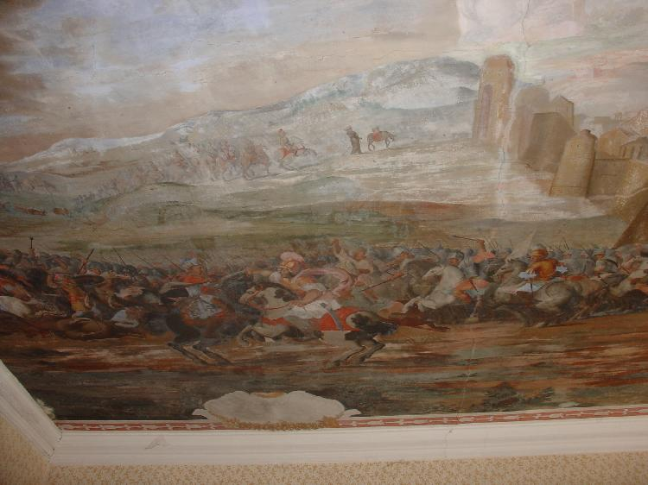
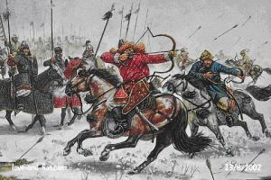
11.5 Procvičení a příklady
Elektronická učebnice - II. stupeň Základní škola Děčín VI, Na Stráni 879/2 – příspěvková organizace Dějepis
Jaká byla podle kroniky pověst českého krále?
Které město Tataři nedobyli? Najdeš ho na mapě?
V létě Tataříni draví Zatím lůza tatarská
ve třech proudech do Čech jdou. proniká až do Kladska.
Krále Uher jedni rdousí, Z Němec do Čech proudí lidé.
druzí po vítězství jdou si tu král na Tatary vyjde,
v Kyjevě. Křesťanské děti dorazí až k Žitavě.
v Polsku vraždí zas ti třetí. Tataříni bezhlavě
Dorazili k Olomouci. začnou před ním prchat v bázni.
Nemohli však žádnou mocí Chám ví, že jsou Češi rázní,
dobýt města, ba co více a jak radí vyzvědači,
ztratili tam kralevice. před králem se stáhne radši.
Nepříčetné, kruté hordy
všude páchaly jen mordy,
že se svět moh všeho nadít.
Češi začli města hradit.
Kronika třč. Dalimila, O Tatarech na Moravě 1241, staročesky
Jaroslav ze Šternberka (fiktivní postava) vítězí nad Tatary v roce 1241 - obraz na Zelené Hoře

Slide 6
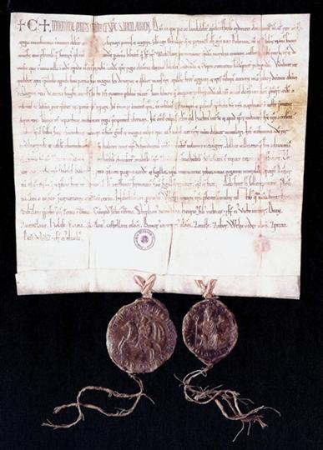
11.6 Něco navíc pro šikovné
Elektronická učebnice - II. stupeň Základní škola Děčín VI, Na Stráni 879/2 – příspěvková organizace Dějepis
Jaká práva a jaké povinnosti uděluje král založenému městu?
„Já, Otakar, který se zve i Přemysl, z boží milosti král český, oznamujeme všem, že jsme našim milým měšťanům z Uničova svobodu královskou laskavostí kázali štědře povoliti a slavnostně podati v hodnověrné listině. Totiž aby byli povinni z kteréhokoli městiště platit každoročně na svátek sv. Martina šest denárů a z kteréhokoli popluží orné půdy čtvrt hřivny stříbra a tři měřice obilí, totiž jednu žita, druhou pšenice, třetí ovsa. Rovněž měšťanům povolujeme, aby byl svobodný les, který dostali k vykácení do třiceti let, aby kterýkoli z nich v něm mohl kácet. Dále přikazujeme, aby jim byly zachovány svobodné a pokojné hranice jejich újezdu, jak v lesích, tak v polích i pastvinách. Také jim povolujeme, aby soudili podle svých zvyklostí všechny viny tak, jak doposud mezi sebou a při sobě soudili, jestliže by to nebyla těžká a velká vina, která má být vyřízena před námi a před našimi úředníky. Také týmž měšťanům milosrdně chceme udělit v souhrnu totéž magdeburské právo a tytéž právní zvyklosti, jichž užívali naši měšťané v Bruntálu … K tomu chceme, aby vladařství neboli rychtu v klidu držel Dětřich a jeho dědici.
Zakládací listina královského města Přemysla Otakara I., 1223
Dokážeš vysvětlit pojmy „popluží“, „újezd“?

Slide 7
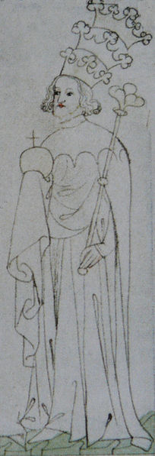
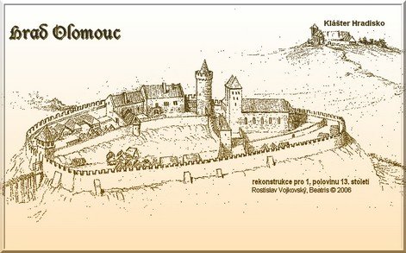
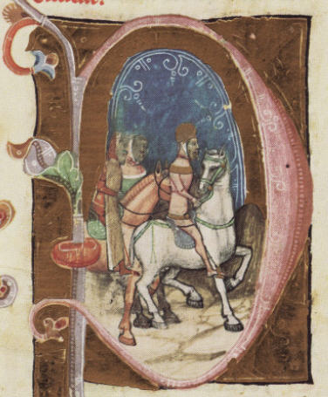
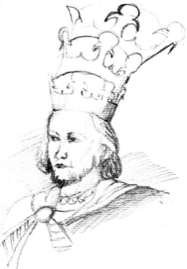
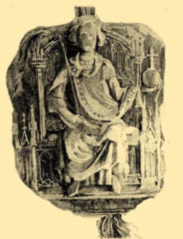
11.7 CLIL
Elektronická učebnice - II. stupeň Základní škola Děčín VI, Na Stráni 879/2 – příspěvková organizace History
Wenceslaus III Premyslid (October 6, 1289 – August 4, 1306) was the King of Hungary (1301–05), King of Bohemia (1305–06) and the king of Poland (1305–06).
Wenceslaus III was the son of Wenceslaus II, King of Bohemia and Poland, and Judith of Habsburg, the daughter of Rudolph I, King of the Romans. He faced the problem of internal quarrels in Hungary and in Poland.
Wenceslaus was the last of the male Premyslid rulers of Bohemia. His sister, Elisabeth married John of Luxembourg, who was elected King of Bohemia.

Slide 8
11.8 Test znalostí
Elektronická učebnice - II. stupeň Základní škola Děčín VI, Na Stráni 879/2 – příspěvková organizace Dějepis
1.Mezi tzv. Poslední Přemyslovce patřili: a/ Přemysl Otakar I., Václav IV. b/ Václav I., Václav III., Václav IV. c/ Přemysl Otakar II., Václav III. d/ Václav II., Ladislav Pohrobek | 3.Jako král se třemi korunami na hlavě bývá zobrazován: a/ Václav IV. b/ Václav III. c/ Václav II. d/ Václav I.
2.Zlatá bula sicilská neobsahovala: a/ dědičný královský titul b/ český panovník jedním z kurfiřtů c/ volba krále českými stavy d/ návrat k pohanství | 4.Václav II. zavedl ražbu: a/ pražského groše b/ denárů c/ duhovek d/ brakteátů
Správné odpovědi:
c
d
b
a
Test na známku

Slide 9
Elektronická učebnice - II. stupeň Základní škola Děčín VI, Na Stráni 879/2 – příspěvková organizace Dějepis
11.9 Použité zdroje, citace
H. Mandelová, E. Kunstová, I. Pařízková: Dějiny středověku a počátků novověku, Dialog, Liberec 2002.
http://cs.wikipedia.org/wiki/Soubor:Golden_Bull_of_Sicily.jpg
http://cs.wikipedia.org/wiki/Soubor:D%C3%BCrnkrut_feld.jpg
http://upload.wikimedia.org/wikipedia/commons/thumb/6/60/Premyslovci_premyslovci.jpg/220px-Premyslovci_premyslovci.jpg
http://www.detektorweb.cz/images/stories/upload/2003/15/obr3.jpg
http://www.detektorweb.cz/images/stories/upload/2003/15/obr5.jpg
http://cs.wikipedia.org/wiki/Soubor:P%C5%99emyslovci_erb.svg
http://cs.wikipedia.org/wiki/Soubor:Po1_postava.jpg
http://cs.wikipedia.org/wiki/Soubor:Ottokar_II_Premysl.jpg
http://cs.wikipedia.org/wiki/Soubor:V%C3%A1clavII.jpg
http://cs.wikipedia.org/wiki/Soubor:Vaclav3.jpg
http://www.panovnici-evropy.estranky.cz/img/mid/44/vaclav-i..jpg
http://upload.wikimedia.org/wikipedia/commons/7/73/Kutn%C3%A1_Hora_-_n%C3%A1dvo%C5%99%C3%AD_Vla%C5%A1sk%C3%A9ho_dvora.jpg
http://cs.wikipedia.org/wiki/Soubor:Desky_zemske_kniha.jpg
http://simonak.eu/images/obrazky_ostatni_strany/h_k/9_26_1.jpg
http://cs.wikipedia.org/wiki/Soubor:Brakteat_Premysl_II.jpg
http://upload.wikimedia.org/wikipedia/commons/thumb/1/1d/Codex_Manesse_(Herzog)_von_Anhalt.jpg/220px-Codex_Manesse_(Herzog)_von_Anhalt.jpg
http://cs.wikipedia.org/wiki/Soubor:Duernkrut3.jpg
http://www.unicov.cz/zakladaci-listina-unicova/g-4211/id_obrazky=5438
http://cs.wikipedia.org/wiki/Soubor:Zelnahora.jpg
http://www.palba.cz/viewtopic.php?t=3412
http://cs.wikipedia.org/wiki/Soubor:Vaclav3_prijezd.jpg
http://cs.wikipedia.org/wiki/Soubor:Vaclav3_pecet.jpg
http://cs.wikipedia.org/wiki/Soubor:Vasik3.jpg
http://www.e-stredovek.cz/forum/viewtopic.php?t=453
http://www.kampocesku.cz/view.php?cisloclanku=2009070039

Slide 10
Elektronická učebnice - II. stupeň Základní škola Děčín VI, Na Stráni 879/2 – příspěvková organizace Dějepis
11.10 Anotace
Autor | Mgr. Zuzana Kadlecová
Období | 07 – 12/2011
Ročník | 7. ročník
Klíčová slova | Poslední Přemyslovci, Přemysl Otakar I, Václav I., Přemysl Otakar II., Václav II., Václav III.
Anotace | Prezentace popisující vládu posledních panovníků z dynastie Přemyslovců, kteří získali pro české země královský dědičný titul.

